Slide 1
Mortero 2D
Cristian Javier Da Cámara Souza
Kenneth David Leonel Triana
Camilo Andrés Sandoval Guayambuco

Slide 2
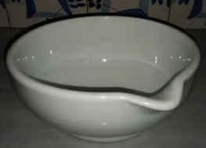
Descripción del problema
Teniendo en cuenta el uso de interpolación, se propone como objetivo dibujar el mortero con ayuda de las curvas de Bézier
Figura 1: Mortero Valenciano

Slide 3
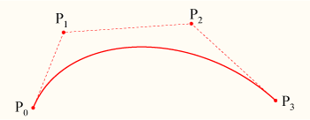
Métodos numéricos
Curvas de Bézier:
Las curvas de Bézier, un instrumento matemático para la modelización de curvas y superficies
Para hacer el uso correcto de estas curvas se debe implementar el uso de los polinomios de Bernstein orientado a dichas curvas

Slide 4
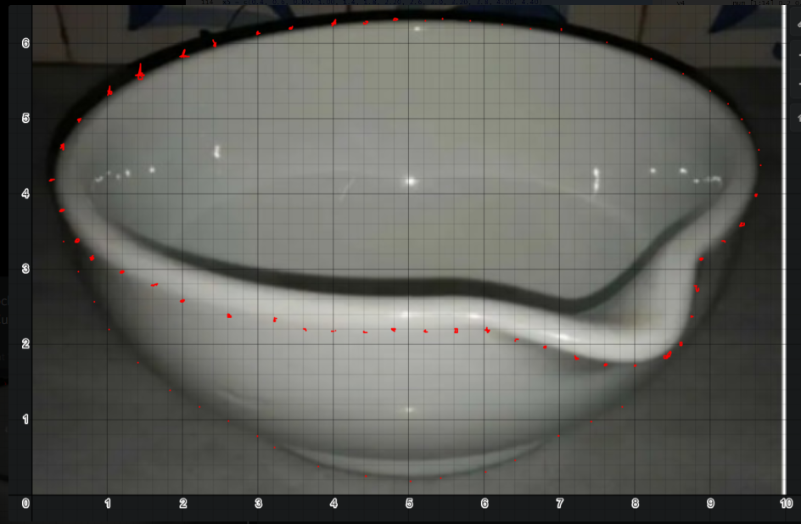
Metodología
1.Inicialmente usamos Desmos para resaltar los puntos más importantes de la figura del mortero

Slide 5
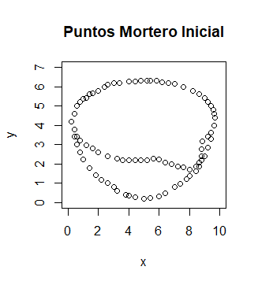
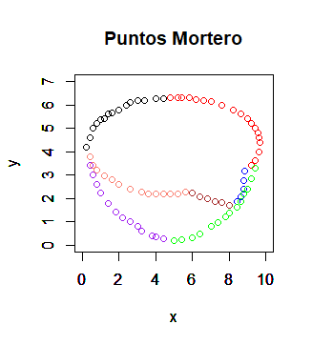
Metodología
2. Se graficaron dichos puntos y decidimos hacer una partición de 7 segmentos

Slide 6
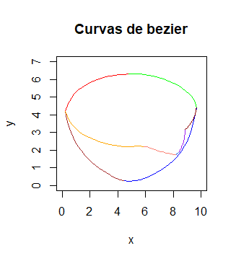
Metodología
3.Finalmente utilizamos la función correspondiente de Bézier, la cual nos graficaba una curva para cada partición, por lo que obtuvimos el siguiente resultado

Slide 7
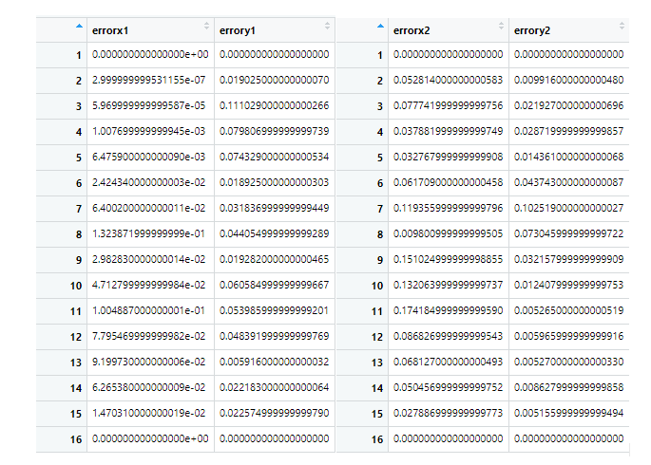
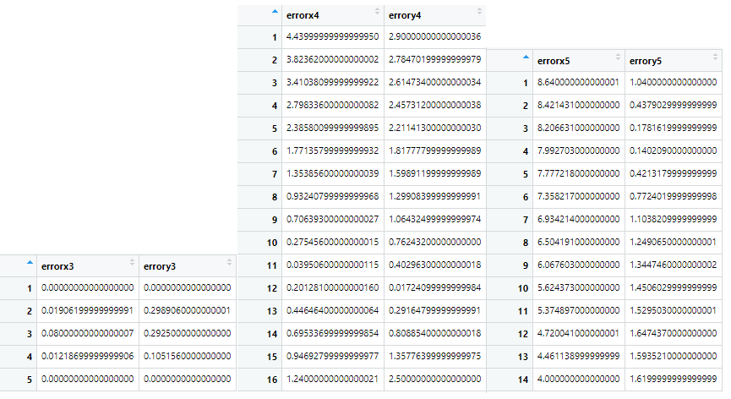
Tablas de errores

Slide 8
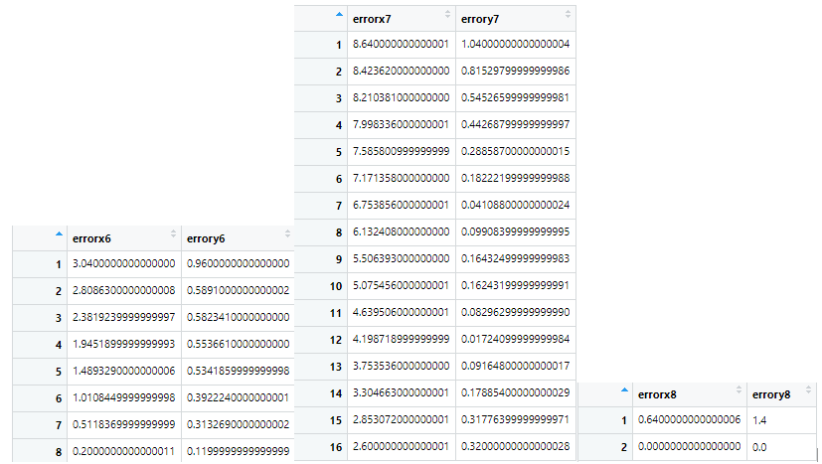
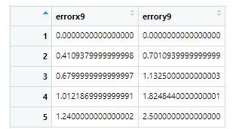
Tablas de errores

Slide 9
Conclusión
Llegamos a la conclusión de que al hacer uso de las curvas de Bézier, nos facilitan realizar las curvas correspondientes para que el mortero tenga una forma lo más similar posible a la de la figura original

